Slide 1
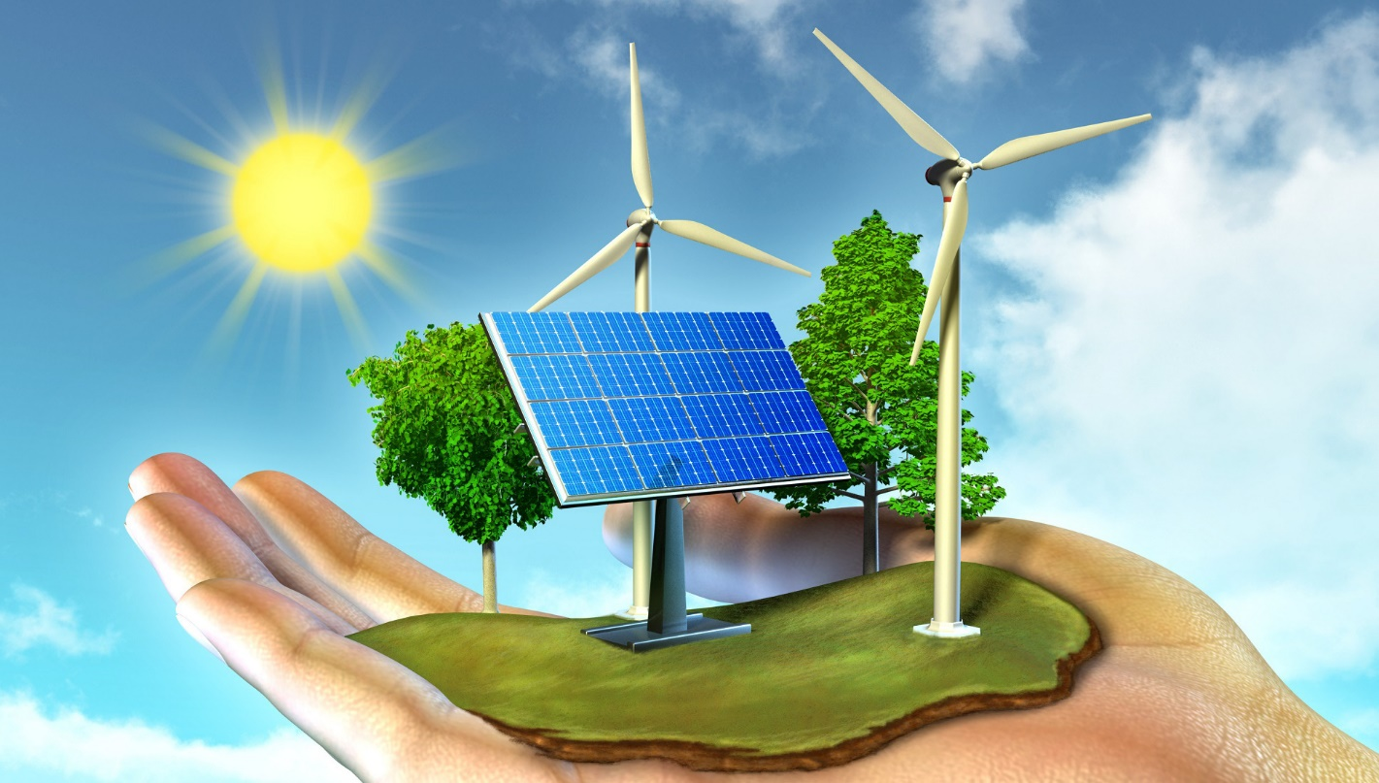

Unidad I: Mejorando el uso de los Recursos
Guía N° 4
Nombre de la Profesora: María Paz Fuentes Pavez. Cursos: II ° Medio A-B-C Asignatura: Educación Tecnológica.

Slide 2
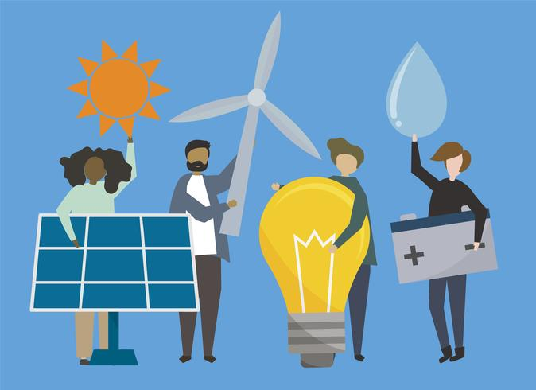
Objetivo:
Identificar necesidades que impliquen la reducción de efectos perjudiciales relacionado con el uso de recursos energéticos y materiales en perspectivas de sustentabilidad.

Slide 3
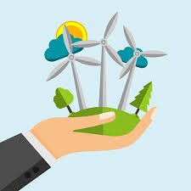
Recursos Energéticos

Slide 4
Recursos Naturaleza.
Recurso naturaleza: son los diferentes bienes que se obtienen de la naturaleza y que satisfacen necesidades materiales y energéticas del ser humano.

Slide 5
Clasificación.
* Recursos totalmente renovables:
Energía solar, energía de las mareas y de las olas, energía eólica….
*Recursos no renovables:
Petróleo, carbón, gas natural, minerales y rocas…
*Recursos potencialmente renovables:
Plantas, animales, agua…

Slide 6
Clasificación.
*Recursos energéticos.
*Recursos minerales.
*Recursos hídricos.
*Recursos biológicos

Slide 7
Recursos Energéticos.
*Combustible fósil: Energía química.
*Uranio: Energía solar.
*Radiación solar: Energía solar.
*Embalses y Olas: Energía mareomotriz y de las olas.
*Calor interior de la tierra: Energía geotérmica.
*Biomasa: Energía química.

Slide 8
Recursos Minerales.
*Recursos minerales metálicos:
Hierro, cobre, aluminio, cinc, uranio, oro, plomo…
*Recursos minerales no metálicos:
Caliza, mármol, granito, fosfato, yeso, fluorita, arenas, graves, arcillas, pizarra,…
*Piedras preciosas:
Diamante, esmeraldas, granates,…

Slide 9
Recursos Hídricos.
*Agua dulce superficial: Ríos, lagos, torrentes, glaciares, casquetes polares,…
*Agua pluvial: Lluvia.
*Agua dulce subterránea: Acuíferos.
*Agua de reciclaje: Consumo.
*Agua desalinizada: mar.

Slide 10
Recursos Biológicos.
*Recursos agrícolas.
*Recursos forestales.
*Recursos ganaderos.
*Recursos pesqueros.

Slide 11
Energía
La energía es una propiedad de todo cuerpo o sistema material en virtud de la cual éste puede transformarse, modificando su estado o posición, así como actuar sobre otros originando en ellos procesos de transformación.
La energía puede tener distintos orígenes y dependiendo de ellos se le denomina de una forma u otra:
Energía cinética: Asociada al movimiento de los cuerpos.
Energía potencial: Asociado a la posición dentro de un campo gravitorio o eléctrico.
Energía luminosa: Asociada a la radiación electromagnética.
Energía nuclear: Asociada a los procesos nucleares de fisión o de fisión en núcleos atómicos.
Energía eléctrica: Asociada a la corriente eléctricas.
Energía química: Asociada a la reactividad química.

Slide 12
Propiedades de la energía
La energía presenta cuatro propiedades básicas:
*SE CONSERVA- La energía total de un sistema aislado se conserva.
*SE TRANSFORMA- La energía puede transformarse de una forma a otra: de potenciales a cinéticas de cinéticas a térmica, de química a eléctrica, de luminosa a eléctrica,…
*SE TRANSMITE- La energía puede transmitirse (transferirse) de unos cuerpos, o sistema materiales, a otros.
*SE DEGRADA- La energía se degrada, no todas las formas de energía tienen el mismo poder de transformación en otras.

Slide 13
Trabajo y Calor
La energía puede transferirse entre los sistemas de formas diferentes:
*Interacción mecánica: TRABAJO- Mediante la interacción entre cuerpos realizando fuerzas
*Interacción térmica: CALOR- Mediante la interacción entre cuerpos a distintas temperaturas.

Slide 14
Fuentes de Energía
Renovables. | No renovables.
-Energía solar. -Energía hidráulica. -Energía mareomotriz. -Energía de la olas. -Energía eólica. -Biomasa. -Energía geotérmica. | -Carbón. -Petróleo. -Gas natural. -Uranio.

Slide 15
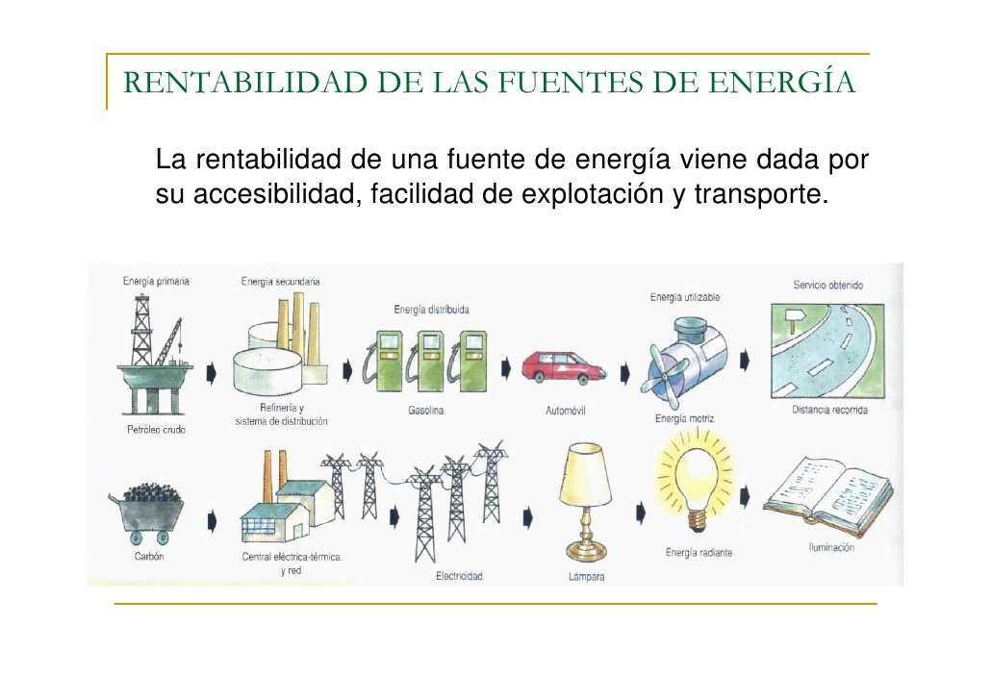

Slide 16
Combustibles Fósiles
Es la energía asociada al uso del carbón, gas natural y petróleo.
La forma de energía que poseen los combustibles fósiles es energía química, que podemos aprovechar a partir de las reacciones de combustión.
Se puede transformar en energía térmica (calefacción), energía eléctrica (centrales eléctricas) y energía cinéticas (a través de los motores de combustión interna.)
Se usan en consumo doméstico, en automoción y en aplicaciones industriales.

Slide 17
Combustible Fósiles.
Ventajas. | Inconvenientes.
-Facilidad de extracción. -Tecnología bien desarrollada. -Proporcionan múltiples materiales primas. | -No renovable. -Transporte caro y con alto riesgo. -Difícil almacenamiento. -Provoca graves problemas ambientales: efecto invernadero, lluvia ácida,… -Es un desperdicio al ser quemados ya que son materiales primarios para la industria química, medicina, alimentación, etc.

Slide 18
Energía Nuclear de Fisión
Es la energía asociada al uso del uranio.
La formación de energía que se aprovecha del unario es la energía interna de sus núcleos que se libera cuando el núcleo de uranio de fisiona.
Se puede transformar en energía eléctrica (centrales nucleares).

Slide 19
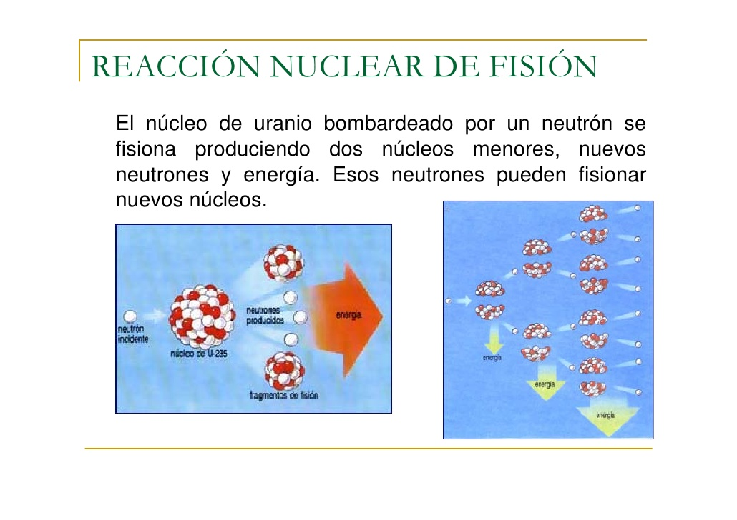

Slide 20
Energía Nuclear de Fisión
Ventajas. | Inconvenientes.
-Tecnología bien desarrollada. -Gran productividad. Con pequeñas cantidades de uranio se obtiene gran cantidad de energía. -No produce dióxido de carbono. | -No renovable. -Alto riesgo de contaminación en caso de accidente. -Gran cantidad de residuos en el proceso de extracción y purificación del mineral. -Producción de residuos radiactivos muy peligrosos a corto y largo plazo. -Dificultades para almacenar los residuos de forma segura. -Alto costo de las instalaciones y mantenimiento de las misma.

Slide 21
Energía Nuclear de Fusión
Es la energía asociada a la reacciones nucleares de fusión.
En una reacción nuclear de fusión dos núcleos muy ligeros (hidrógenos) se unen para formar un núcleo más pesado y estable, con gran desprendimiento de energía.
Para que tenga lugar la fusión, los núcleos cargados positivamente, deben aproximarse vencimientos de las fuerzas electrostáticas de pulsión.
La energía emitida por las estrellas proviene de reacciones nucleares de fusión. Actualmente se intentan reproducir los mismos procesos de fusión que ocurren en el sol, pero de forma controlada.
El aprovechamiento de la energía de fusión pasa por la investigación y desarrollo de sistemas tecnológicos sofisticados que cumplen dos requisitos fundamentales: calentar el gas a elevadísimas temperaturas y continuar el tiempo suficiente para que tenga lugar la fusión.

Slide 22
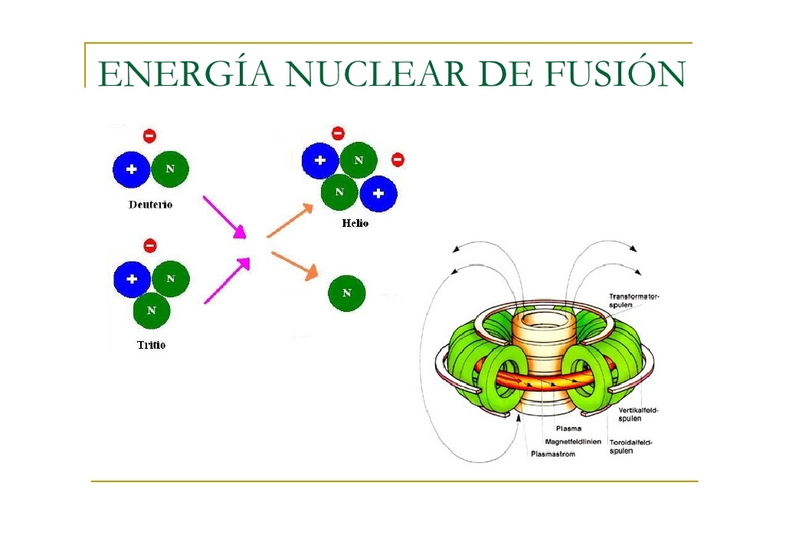

Slide 23
Energía Nuclear de Fusión.
Ventajas. | Inconvenientes.
-Recursos prácticamente ilimitados. -Liberación de enormes cantidades de energía. | -Dificultad de desarrollo tecnológico necesario. -Actualmente se encuentra en fase de investigación y desarrollo. -No se ha establecido aún la peligrosidad de sus residuos.

Slide 24
Energía Hidráulica
Es la energía asociada a los saltos de agua en ríos y embalses.
La forma de energía que posee el agua de los embalses es energía potencial gravitatoria, que podemos aprovechar condiciéndola y haciéndola caer por efecto de la gravedad.
Se puede transformar en energía mecánica en los molinos de agua y energía eléctrica en las centrales hidroeléctricas.

Slide 25
Energía Hidráulica.
Ventajas. | Inconvenientes.
-No contaminante. -Conversión directa. -Tecnología bien desarrollada. -Renovable. -Los embalses puede compartir otros usos. | -Imprevisibilidad de las precipitaciones. -Capacidad limitada de los embalses. -Impacto medioambiental en los ecosistemas. -La construcción de grandes embalses tiene un elevado coste. -Riesgos debidos a la posible ruptura de la presa.

Slide 26
Energía Eólica
*Es la energía asociada al viento.
*La forma de energía que posee es la energía cinética del viento.
*Se puede transformar en energía mecánica en los molinos de viento y barcos de velas y en energía eléctrica en los aerogeneradores.

Slide 27
Energía Eólica
Ventajas. | Inconvenientes.
-No contaminante. -Conversión directa. -Tecnología bastante desarrollada. -Empieza a ser competitiva. | -Intermitencia de los vientos. -Dispersión geográfica. -Impacto ambiental sobre ecosistemas. -Dificultades de almacenamiento.

Slide 28
Energía Solar
*Es la energía asociada a la radiación solar.
*La forma de energía que posee el Sol es energía nuclear interna debido a procesos de fusión nuclear en los que se emite gran cantidad de energía radiante.
* Se puede transformar en energía térmica y en energía eléctrica. La transformación en energía eléctrica se puede realizar directamente (fotovoltaica) o indirectamente (termosolar).

Slide 29
Energía Solar.
Ventajas. | Inconvenientes.
-No contaminante. -Conversión directa. -Empieza ser competitiva. | -Grandes variaciones en el tiempo de irradiación. -Es aprovechable sólo en algunas partes del planeta. -Necesita de grandes superficies de captación para su aprovechamiento a gran escala. -Tecnología en desarrollo. -Dificultad de almacenamiento.

Slide 30
Biomasa
*Es la energía asociada a la materia orgánica con distintos orígenes: residuos agrícolas o forestales, purines, fracción orgánica de residuos urbanos y cultivos destinados a producir biomasa.
*La forma de energía que posee la biomasa es energía química. Se puede disponer en combustible sólidos (Leña, carbón vegetal, pellets), líquidos (bioalchol, biograsoli) y gaseosos (biogás).
*Se puede transformar en energía térmica y en energía eléctrica.
*Se usa en consumo domésticos, automoción y en plantas de producción de electricidad.

Slide 31
Biomasa
Ventajas. | Inconvenientes.
-Favorece el reciclaje de residuos. -Contribuye a una mejor limpieza de los bosques. -Favorece el aprovechamiento de los purines. -Aprovecha ciertos terrenos que no son válidos para otros cultivos. | -Necesidad de grandes superficies de cultivos. -Tecnología en desarrollo.

Slide 32
Energía Geotérmica
*Es a la energía asociada al vapor de agua, sale directamente a la superficie en zona volcánicas y el aumento de temperatura que se produce conforme profundizamos en la superficie terrestre.
*Corresponde a la energía térmica del interior de la tierra.
*Se puede transformar en energía térmica o en energía eléctrica.

Slide 33
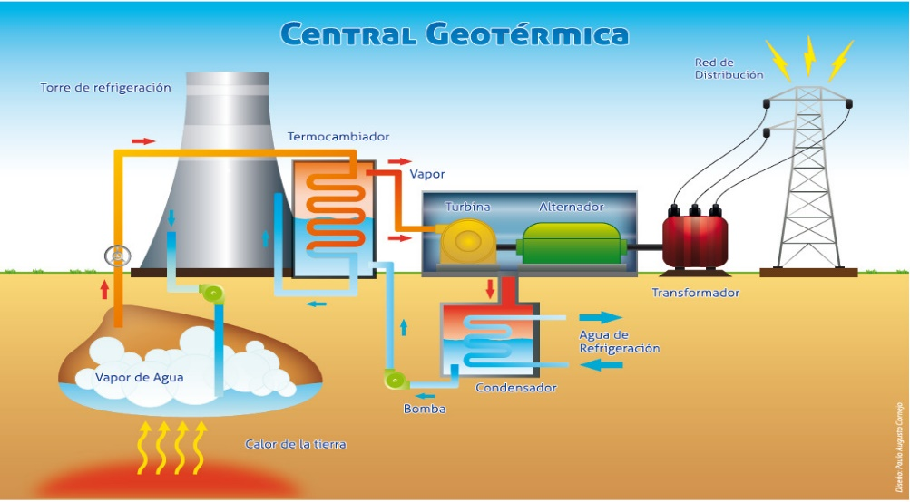
Energía Geotérmica
Existen dos tipos de yacimientos geotérmicos en función de la temperatura:
*De alta temperatura (entre 100 y 400 °C). Se puede convertir en energía eléctrica en las centrales geotérmicas.
*De baja temperatura (entre 50 y 100 °C). Se puede utilizar como energía térmica para uso sanitario y calefacción en edificios.

Slide 34
Energía Geotérmica
Ventajas. | Inconvenientes.
-No contaminante. -No depende de factores climáticos. -La de baja temperatura está muy extendida y es de fácil acceso. | -Tecnología en desarrollo. -La de alta temperatura sólo se da en lugares muy concretos.

Slide 35
Energía Mareomotriz.
*Es la energía asociada a las mareas provocadas por la atracción gravitaría de la Luna.
*Se puede transformar en energía eléctrica (centrales mareomotrices).

Slide 36
Energía Mareomotriz
Ventajas. | Inconvenientes.
-No contaminante. -Renovable. | -Necesita construir presas y diques. -Gran impacto ambiental en el ecosistema. -Sólo es aprovechada en lugares muy concretos. -Corrosión de los materiales.

Slide 37
Tipos de Centrales Eléctricas
*Lo que caracteriza cada tipo de central es el tipo de energía utilizada así como el procedimiento mediante el cual se obtiene la energía eléctrica.
*En las centrales fotovoltaicas la energía procedente del Sol se transforma directamente en energía eléctrica.
*En la centrales hidráulicas y eólicas la energía inicial mueve una turba que transmite su movimientos a un alternador.
*En el resto de las centrales la energía inicial sirve para producir vapor de agua que mueve una turba que transmite su movimiento a un alternador.

Slide 38
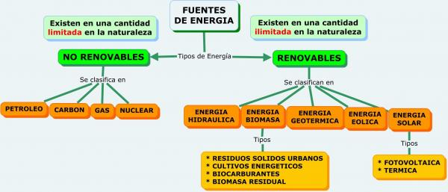
Tipos Centrales Eléctricas.

Slide 39
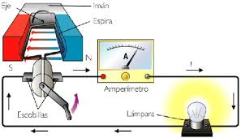
Generador de Corriente
Una alternador es un dispositivo en donde se genera una corriente alterna por inducción electromagnética.
Un alternador, en su forma más simple, consta de :
*Un campo magnético uniforme creado por un imán.
*Una espira o una bobina.
*Una fuente externa de energía que mueve la espira o el campo magnético.

Slide 40
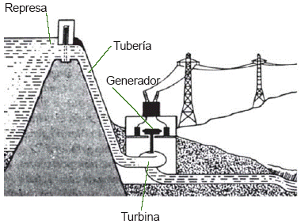
Generador de Corriente
La turbina, movida por agua, aire o vapor, transmite su movimiento al alternador donde se produce la corriente alterna que se transforma en corriente de alta tensión antes de ser distribuida por la red eléctrica.

Slide 41
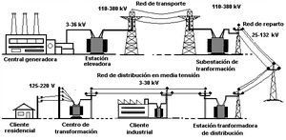
Transporte de la Corrientes
La energía generada en las centrales eléctricas debe ser transportada hasta los lugares de consumo mediantes una red eléctrica que consta de tendidos eléctricos y estaciones de transformación.

Slide 42
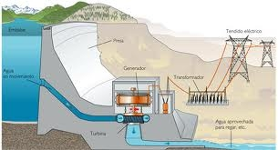
Central Hidráulica
Es una central hidráulica o hidroeléctrica, la energía cinética del agua al caer a traves de una tubería se utiliza para hacer girar a la turbina que transmite su movimiento al alternador.

Slide 43
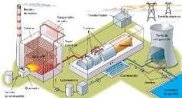
Central Térmica
Es la energía térmica producida al quemar carbón, fuel o gas natural en la caldera se utiliza para obtener vapor de agua a presión que hace girar a la turbina que transmite su movimiento al alternador.

Slide 44
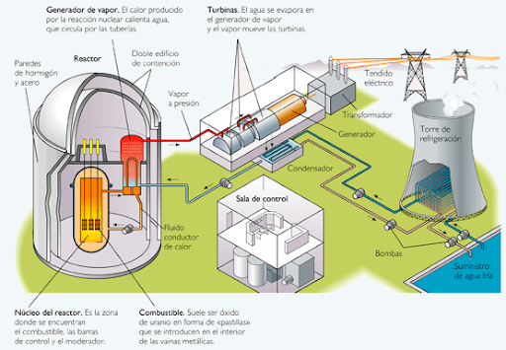
Central Nuclear de Fisión
En una central energía térmica liberada al fisionar el uranio, se utiliza para producir vapor de agua a presión que hace girar la turbina que transmite su movimiento al alternador.

Slide 45
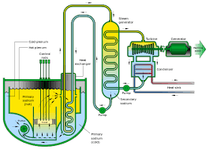
Reactor Nuclear.
El reactor nuclear es el lugar donde se produce la reacción de fisión de forma contralada.
-Combustible.
-Moderador.
-Barras de regulación.
-Refrigerante.
-Escudo contra radiaciones,

Slide 46
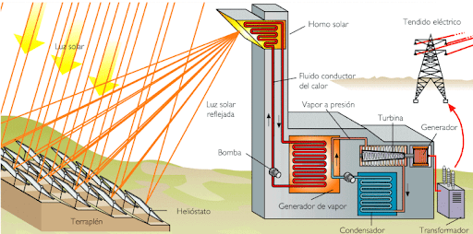
Central Solar Térmica
Es una central donde la energía térmica producida por la radiación solar se utiliza para producir vapor de agua a presión que hace girar la turbina que transmite su movimiento al alternador.

Slide 47
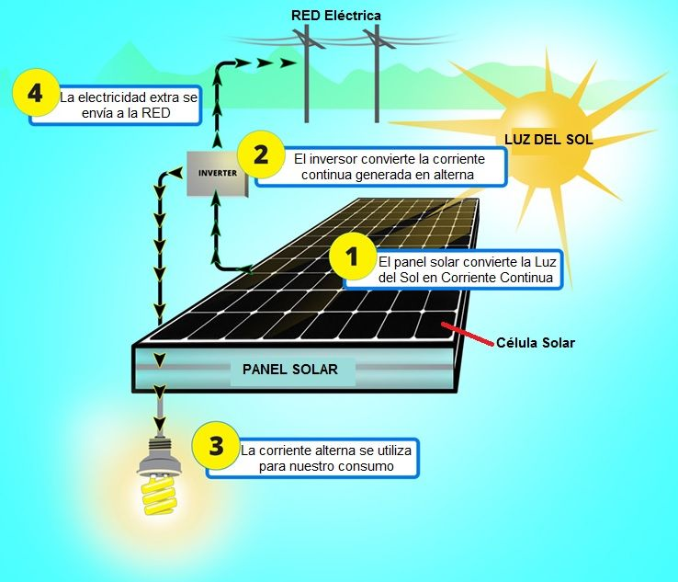
Central solar Fotovoltaica
En una central donde la célula fotovoltaica se transforma energía eléctrica.
Las células fotoeléctricas se conectan formando paneles fotovoltaicos que se agrupan en paneles solares.
La células fotovoltaicas están constituidas por semiconductores y producen corriente eléctrica continua. Esta corriente debe ser convertida en corriente alterna de alta tensión para distribuirla por la red eléctrica.

Slide 48
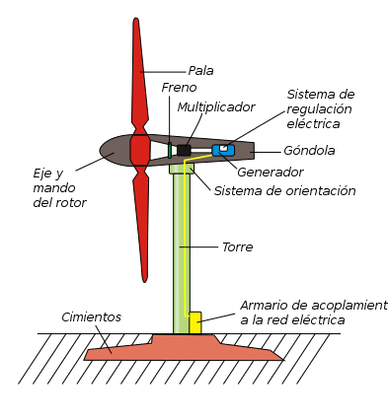
Central Eólica
Es una central donde se aprovecha energía cinética del viento para hacer girar el aerogenerador que transmite su movimiento alternador.

Slide 49
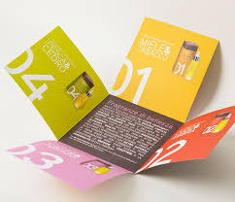
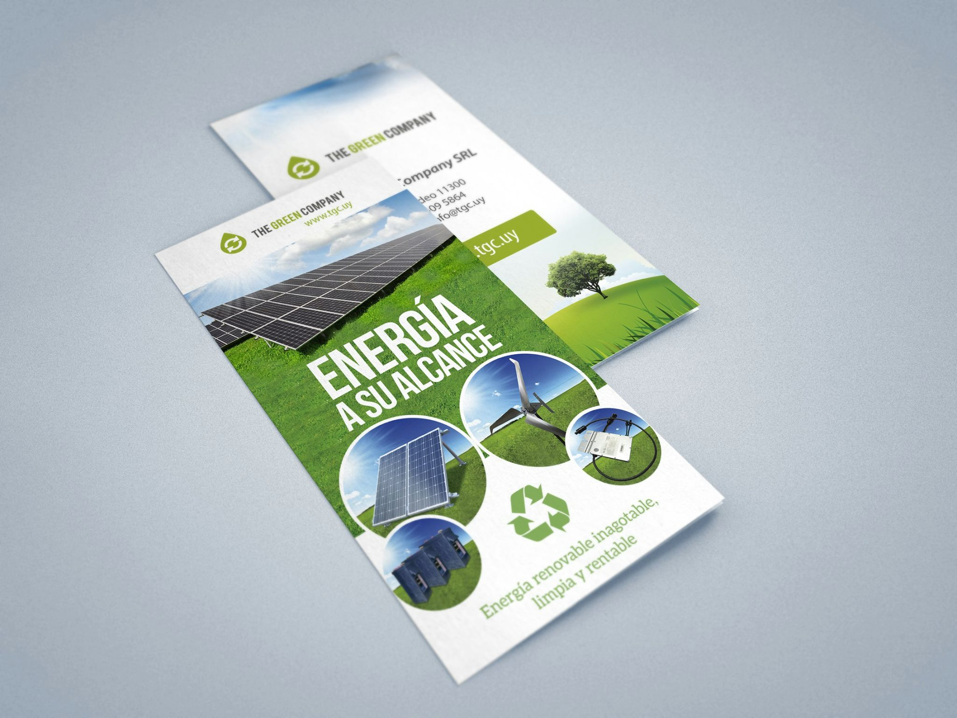
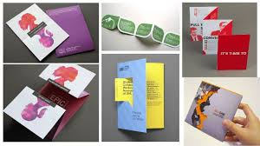
Actividad
La actividad consiste: Elaborar un tríptico de los recursos energéticos
Suerte !!!
*El contenido obligatorio del tríptico:
1.-El tríptico debe contener una portada con título creativo, nombre del alumno, asignatura, curso, fecha, logo del establecimiento educacional, imágenes o dibujos enfocados en los recursos energéticos.
2.- La clasificación de los recursos.
3.- Los tipos de energía.
4.- Los tipos de centrales.
5.- Una reflexión relacionada con el uso de los recursos de naturales.
Materiales: Cartulina de colores, tijeras, pegamento, lápices de colores, entre otros (a elección).

Slide 50
Cuando se retome las clases presenciales: Vemos los resultados de los trabajos de los trípticos!!

